Slide 1

2D 게임프로그래밍 1차 발표
2022180026 이도현

Slide 2

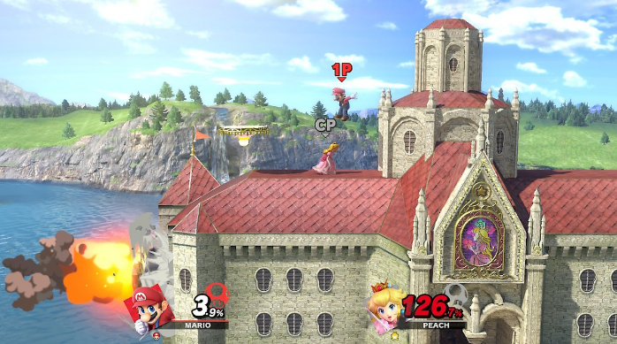
게임 컨셉
닌텐도의 '대난투' 라는 게임을 모티브로 한 플랫폼 격투게임
각기 다른 캐릭터들이 자신만의 스킬을 사용하여 상대와 대결
점프 상태, 대쉬 상태 등에 따라 달라지는 공격
데미지를 입을수록 경량화
상대방을 정해진 맵 밖으로 날려보내면 승리

Slide 3
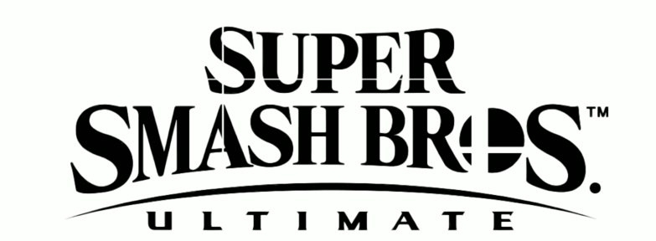
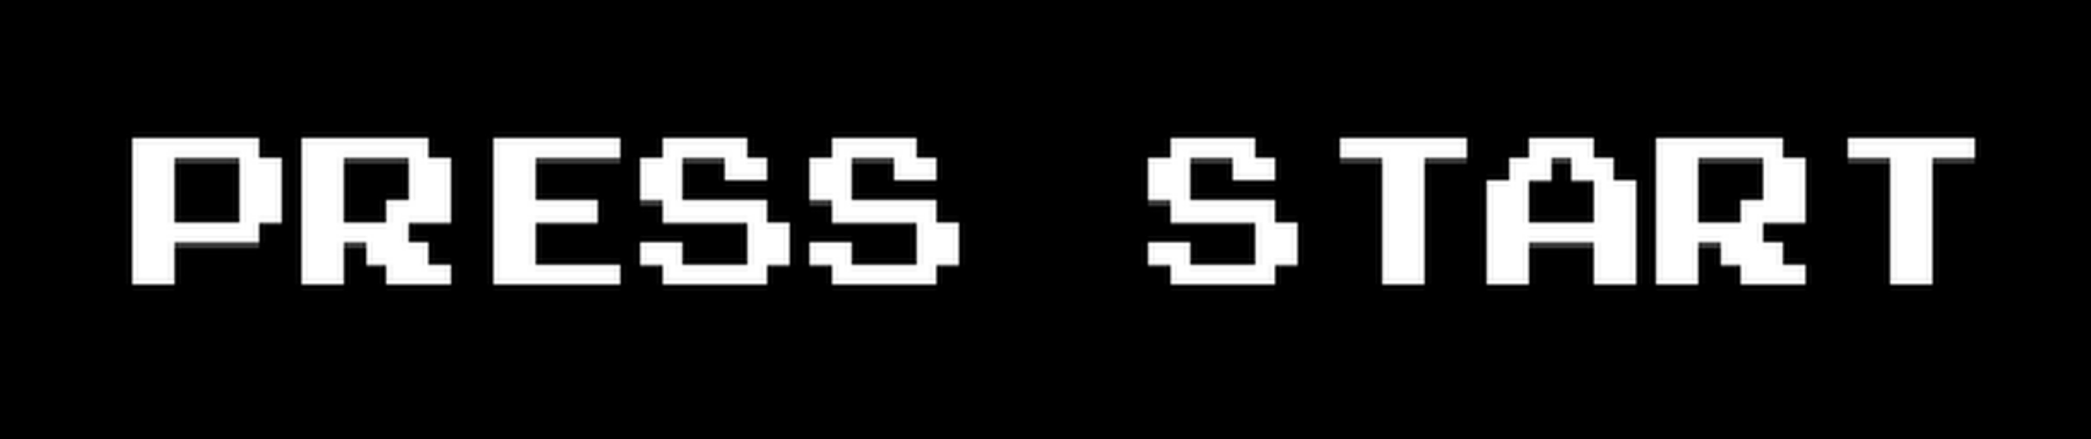
예상 게임 진행 흐름
시작 화면
게임 제목과 함께 시작 버튼이 생김
시작 버튼을 누르면 캐릭터 선택 화면으로 이동

Slide 4
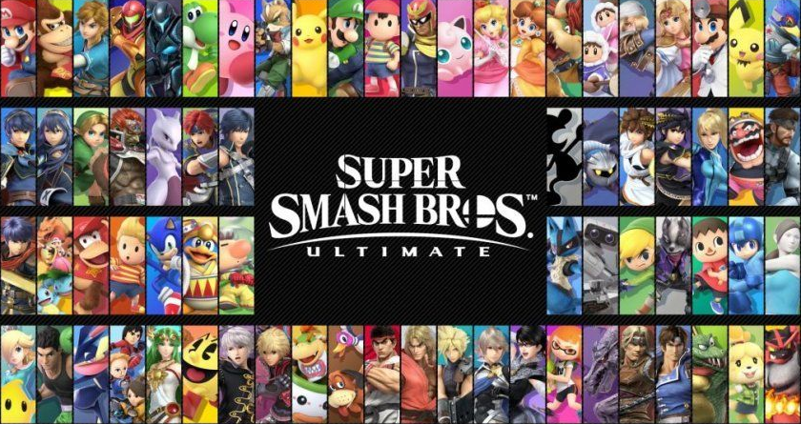
예상 게임 진행 흐름
캐릭터 선택 화면
원하는 캐릭터를 선택할 수 있음
캐릭터를 선택하면 게임 시작 버튼이 나타남
확인 시 게임 화면으로 이동

Slide 5
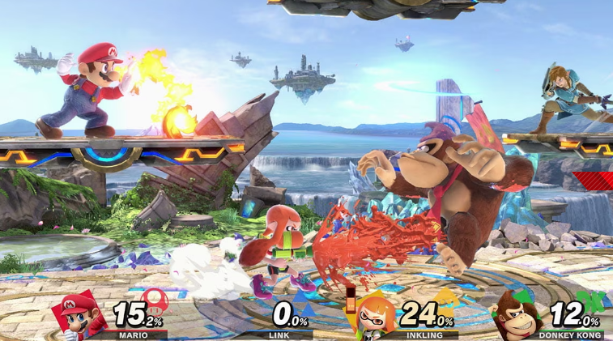
예상 게임 진행 흐름
게임 화면
상대방(AI, 혹은 플레이어)과 대결
대결이 끝나면 다시 캐릭터 선택 화면으로 이동

Slide 6
개발 일정
1주차 | 리소스 수집
2주차 | 캐릭터 이동 구현
3주차 | 캐릭터 스킬 구현
4주차 | Scene과 전환 구현
5주차 | 각종 UI와 아이템 구현
6주차 | 카메라 구현
7주차 | 사운드 추가
8주차 | 최종점검 및 보안

Slide 7
기획 예정
3개 정도의 맵, 4개 정도의 캐릭터 구현 예정
획득 시 궁극기를 사용할 수 있는 아이템,
체력을 회복할 수 있는 아이템 구현 예정
캐릭터가 맵 밖으로 튕겨져 나갈 때 애니메이션 구현 예정
Scene 전환 시 화면이 천천히 바뀌도록 할 예정
일단 이것저것 생각하고 나니 시간이 엄청 부족해 보임
제작 과정에서 중요하지 않다고 생각되는 것들은 제외할 예정

